Slide 1

map-reduce技术(python)
GraceWang
2011-1-9

Slide 2
大规模集群上的数据处理技术
大规模集群上的数据处理技术，最好的办法就是对大型数据进行业务拆分处理。
代表技术：
Google的MapReduce编程模式（讲解重点）
微软的Dryad编程模式

Slide 3
map-reduce简介
简述：MapReduce是Google提出的一个软件架构，用于大规模数据集（大于1TB）的并行运算。
map-reduce主要是对数据集分别实现了map(映射函数)和reduce(化简函数)的并行性与高效性

Slide 4
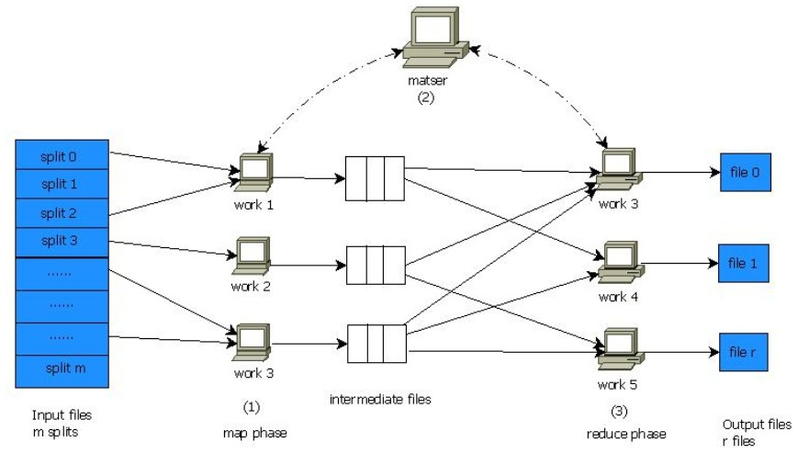
map-reduce概览图

Slide 5
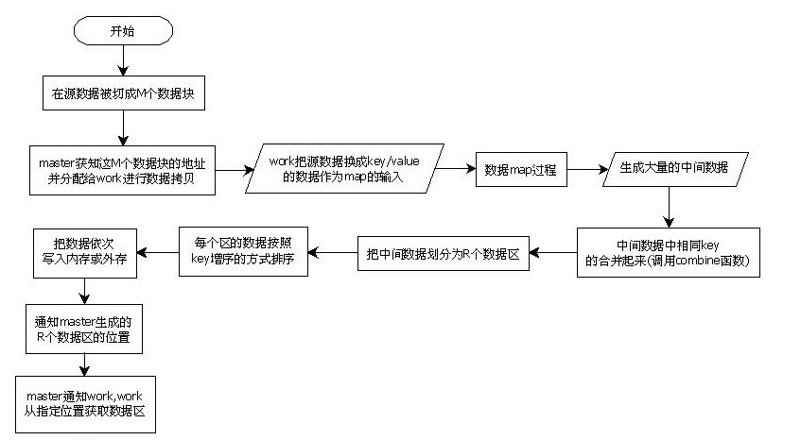
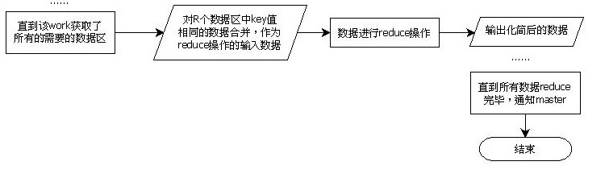
map-reduce流程图

Slide 6
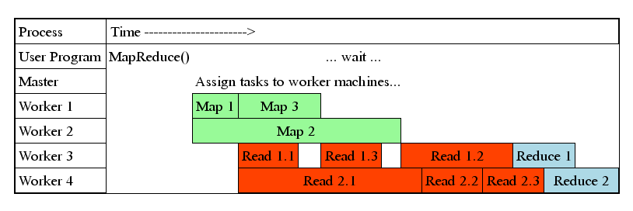
map-reduce时序图

Slide 7
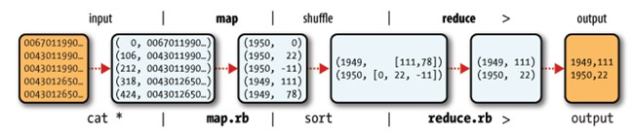
map-reduce实例图

Slide 8
master数据结构
对每个map/reduce task的状态(空闲、处理中、完成)，以及每个worker的机器标识。
map task产生的R个数据区的大小和位置都会被保存到master，以便通知reduce来获取。

Slide 9
容错
Worker失败(master ping失败)
1、map task--worker失败：只能把在此worker上执行的所有split，重新分配别的worker上执行
2、reduce task--worker失败：不需要处理，因为生成的输出文件在全局文件系统中

Slide 10
关联python
上述的map-reduce模型我们是用python来进行实现的，作为一种脚本语言，其本身就是一种函数式的语言，对于实现我们的函数式编程来说，是非常符合的。

Slide 11
#splitdict一个整理好的字典
#{key1:value1, key2:value2,...}
def map(splitdict):
intermediate = {}
for key, value in splitdict.items():
new_key = produce_key(value)#产生key
new_value = produce_value(value)#产生value
intermediate[new_key] = new_value
return intermediate

Slide 12
#datadict一个局部合并过的字典
#{key1:[value1,...],key2:[value1,...],...}
def reduce(datadict):
resultdict = {}
for key, valuelists in datadict.items():
new_key = key
#从valuelists列表里面化简出我们需要的值
new_value = reduce_value(valuelists)
resultdict[new_key] = new_value
return resultdict

Slide 13
结束语
本文档主要是针对于map-reduce模型初学者使用的，大部分内容是介绍这个模型的原理以及流程。
关于map-reduce模型的实现

Slide 14
致谢
END

